Slide 1
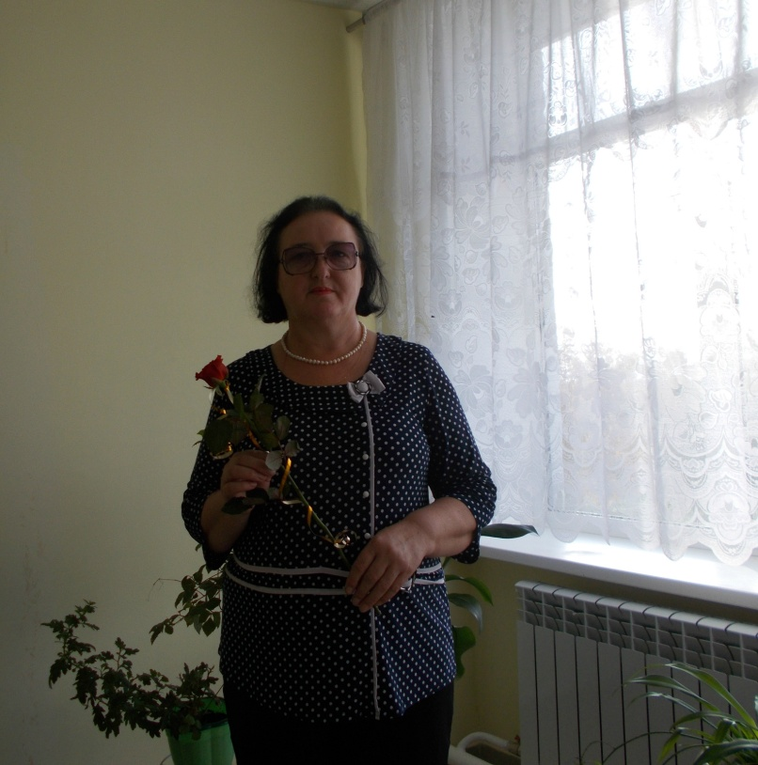
Юго-Восточное управление министерства образования и науки Самарской области ГБОУ СОШ с. Алексеевка
Публичная презентация
результатов педагогической деятельности.
Лукьянова Ольга Ивановна
учитель биологии и химии

Slide 2
Педагогическая идея опыта
Активизация учебно - познавательной деятельности учащихся на уроках биологии и химии через использование современных технологий и методов.

Slide 3
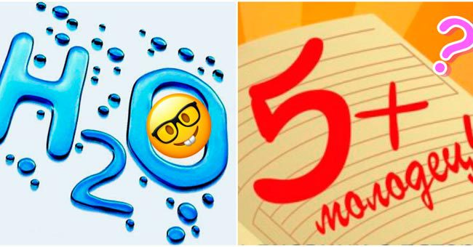
Зачем УЧИТЬ?

Slide 4
Ключевые компетентности
Информационная
Коммуникативная
Самообразования
Исследовательская
Социально-личностные
Саногенная …

Slide 5
Типы мыслительной деятельности

Slide 6
Чем УЧИТЬ?
Традиционные
Презентации Power Point
С помощью ЭОР
Программные системы контроля
Интерактивная доска
Ресурсы сети Интернет
Учебные электронные пособия

Slide 7
Как УЧИТЬ?
Технологии Перспективно – опережающее обучение.
-Дидактическая многомерная технология (построение логически-смысловых моделей и ментальных интеллект- карт).
- Метод проектов и исследовательской деятельности.
-Технология игрового обучения.
- Здоровьесберегающий подход к организации
учебного процесса.
Технологии электронного и дистанционного обучения.

Slide 8
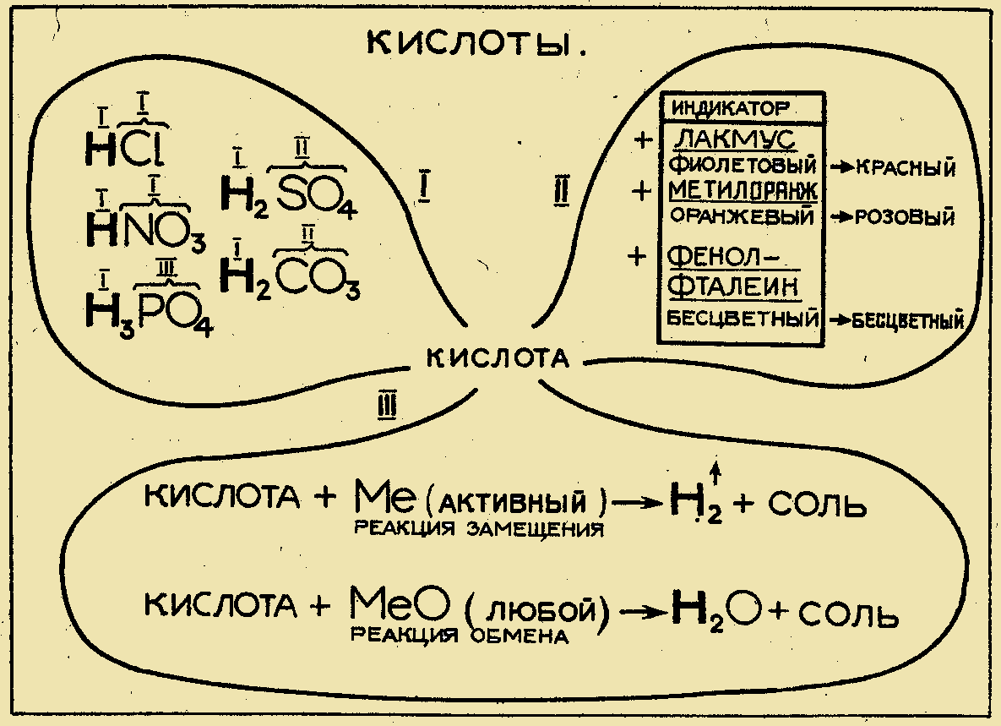
Дидактическая многомерная технология построение логически-смысловых моделей ментальных интеллект- карт

Slide 9
Предметные результаты
результаты ОГЭ и ЕГЭ выше окружных и региональных значений;
повышение среднего балла по химии
В 8 А классе (4,05), где использовала технологию перспективно – опережающего обучения , по сравнению с 8Б классом ( 3,33), где использовала традиционые обучение.

Slide 10
Результаты ОГЭ и ЕГЭ выше окружных и региональных значений
Результативное участие обучающихся в научно-практической конференции

Slide 11
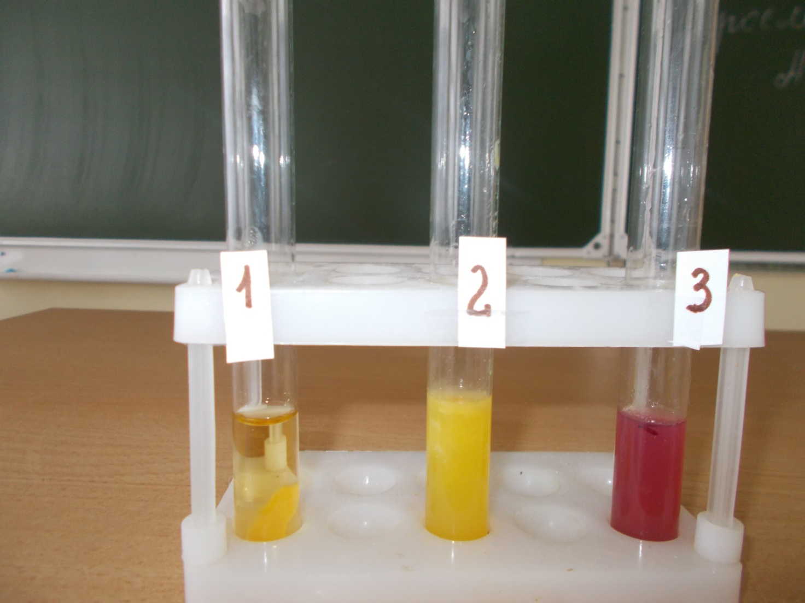
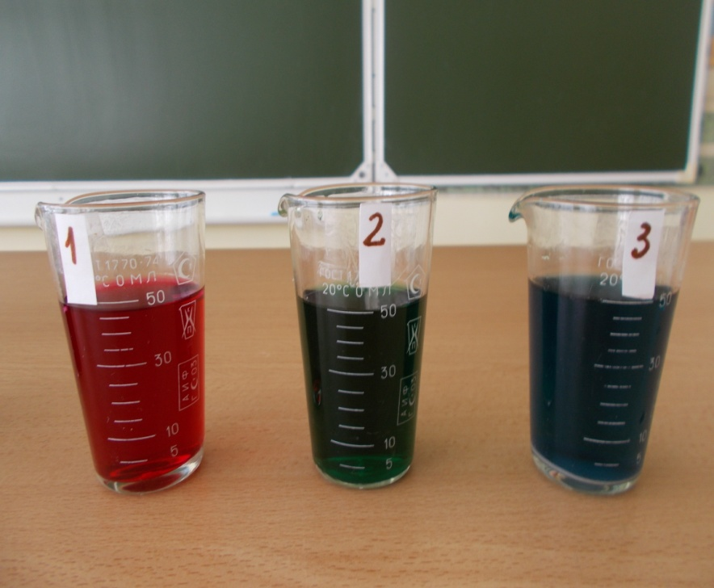
«Исследование содержания органических и минеральных веществ в плодах»
Окружная исследовательская конференция
«Продукты питания как химические соединения»
Автор: ученица 11 класса ГБОУ СОШ с.Алексеевка Ильенко Анастасия
Руководитель: Лукьянова О.И
Автор: ученица 7 класса ГБОУ СОШ
с.Алексеевка Пыхтина Юлия
Руководитель: Лукьянова О. И.

Slide 12
Метапредметные результаты
В результате диагностики повышенный уровень сформированности УУД изменился с 36% до 47%

Slide 13
Личностные результаты

Slide 14
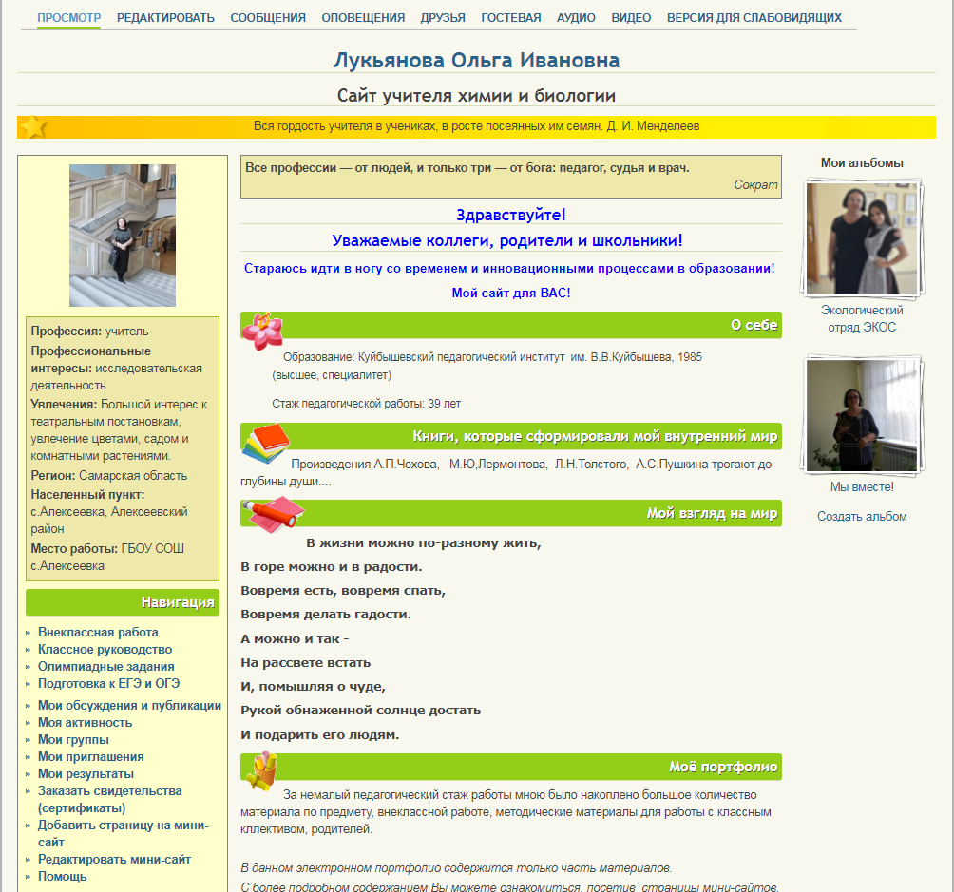
Электронный адрес сайта: https://nsportal.ru/lukyanova-olga-ivanovna

Slide 15
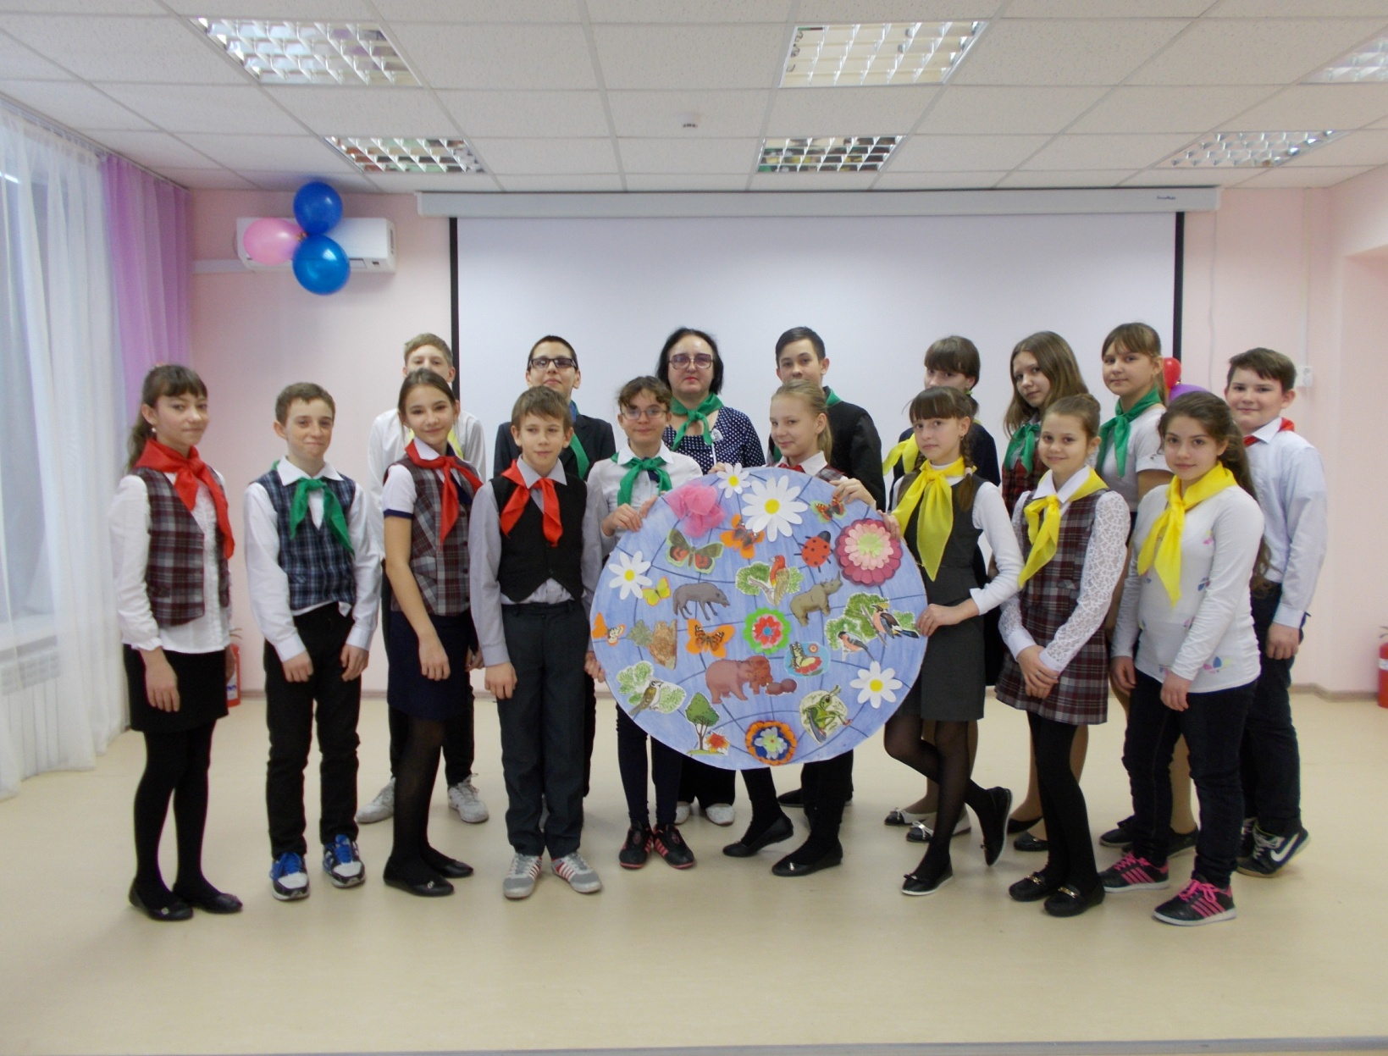
"Сбережем Планету, сберегая природу Малой Родины!« Воспитательная система «Экологическое проектирование»
Сбережем
Планету, сберегая
природу
Малой Родины!

Slide 16
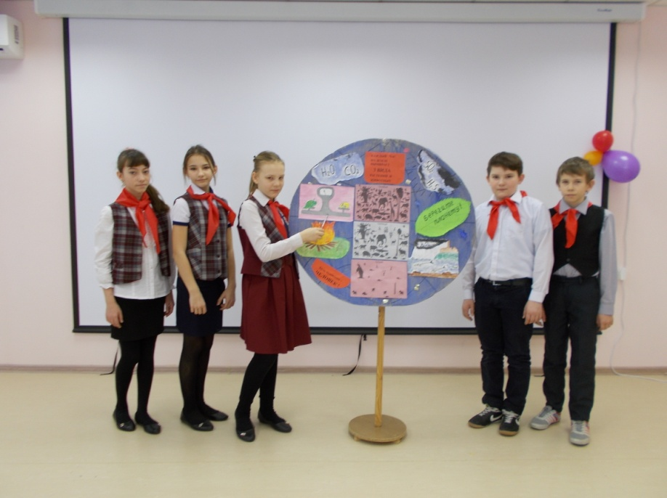
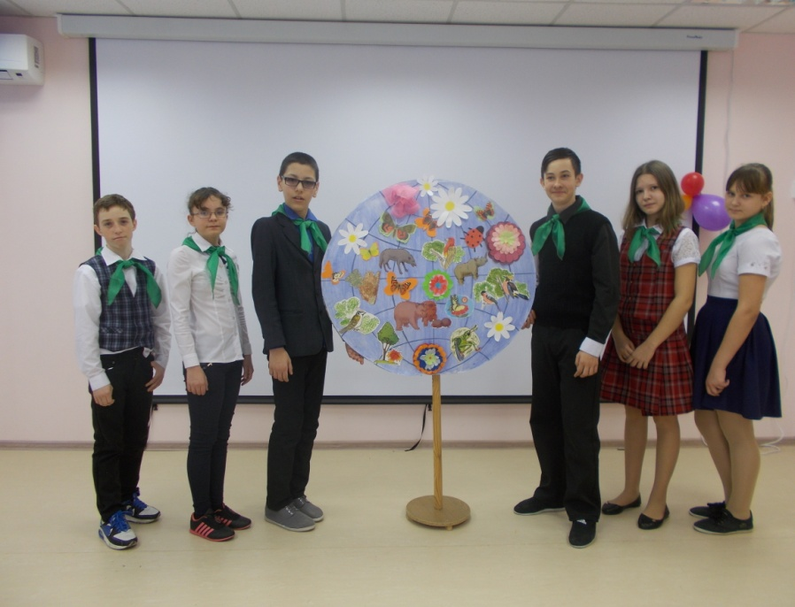
Экологические группы «Красный десант» «Жёлтый дозор» «Зелёный патруль»

Slide 17
Нужно любить то, что преподаёшь и любить тех кому преподаёшь, вкладывать в них свою душу, свой разум, постоянно работать над собой, погружаться с ними в атмосферу доброты, любви, гармонии

